Slide 1

도서 관리 프로그램
배지왕 ,이기정, 최수련 ,김두희,한이진,신용원

Slide 2
INDEX
01.사용자환경
03. 화면 구현
START
02. 기능 설명
END
04. 프로그램 실행

Slide 3




01. 사용자 환경
API

Slide 4
01. 기능 설명
1.회원 관리
-회원 가입
-로그인
-로그 아웃
-회원 정보 수정
2.도서 추천 및 상세보기 (네이버 도서검색 api)
-카테고리 장르별 추천 도서
-도서 정보 상세 보기(구매처,설명,제목 출판사 등)
3.도서 검색 및 대여 관리( DB 이용)
-도서 대여
-도서 반납
-도서 대여기간 연장
4.우리지역 도서관 찾아보기(카카오 지도 api)
-행정구 별 도서관 찾기
-도서관 위치 지도 표시

Slide 5
01. 회원 관리

Slide 6
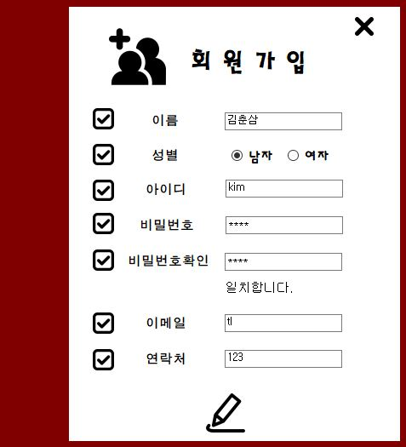
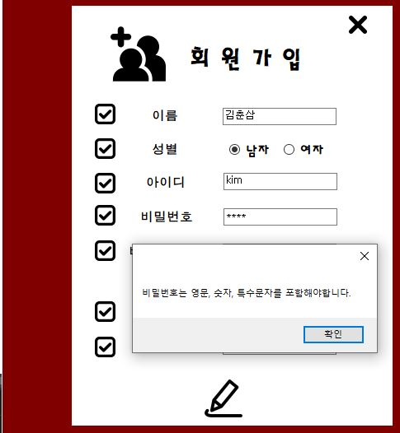
카테고리 변경
01.회원가입
01. 분석데이터 설명
카테고리 변경

Slide 7
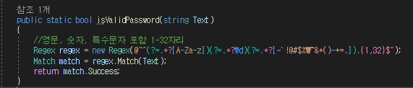
→ 아이디 비밀 번호는 정규 표현식의 양식에 맞춰야함
카테고리 변경
01.회원가입
01. 분석데이터 설명
카테고리 변경

Slide 8
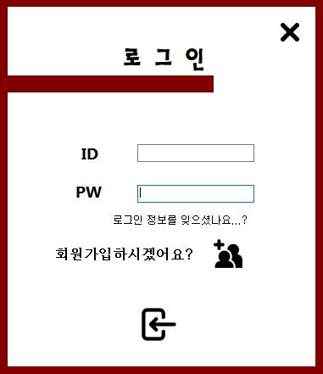
회원 로그인
→ 비밀번호 분실시 아이디찾기.

Slide 9
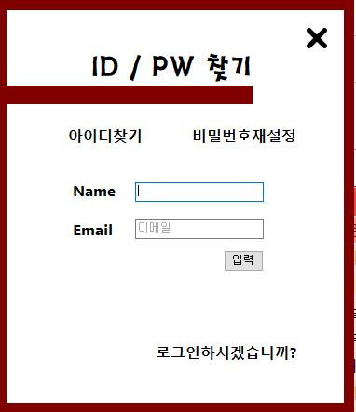
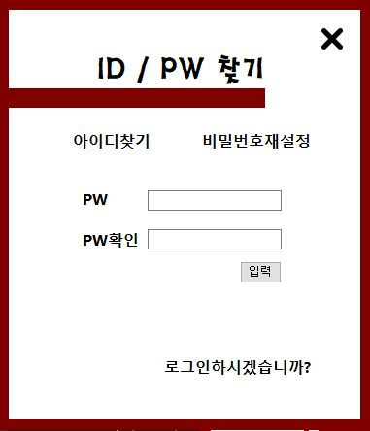
카테고리 변경
아이디 비번 찾기
01. 분석데이터 설명
카테고리 변경

Slide 10
카테고리 변경
01. 분석데이터 설명
카테고리 변경
→ 이름과 이메일 입력시 비밀번호 재설정가능.

Slide 11
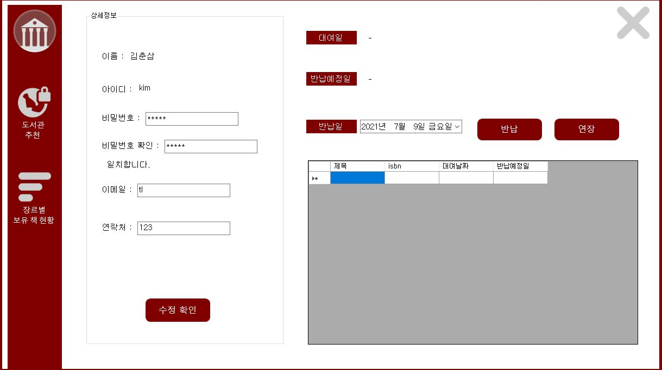
로그인 완료 - mypage

Slide 12
02. 도서 추천

Slide 13
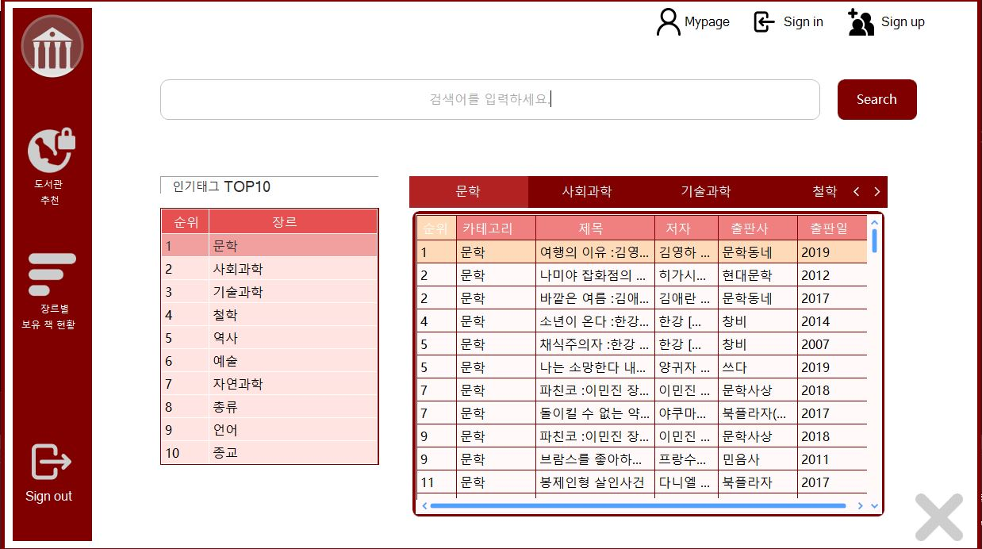
02. 도서 추천

Slide 14
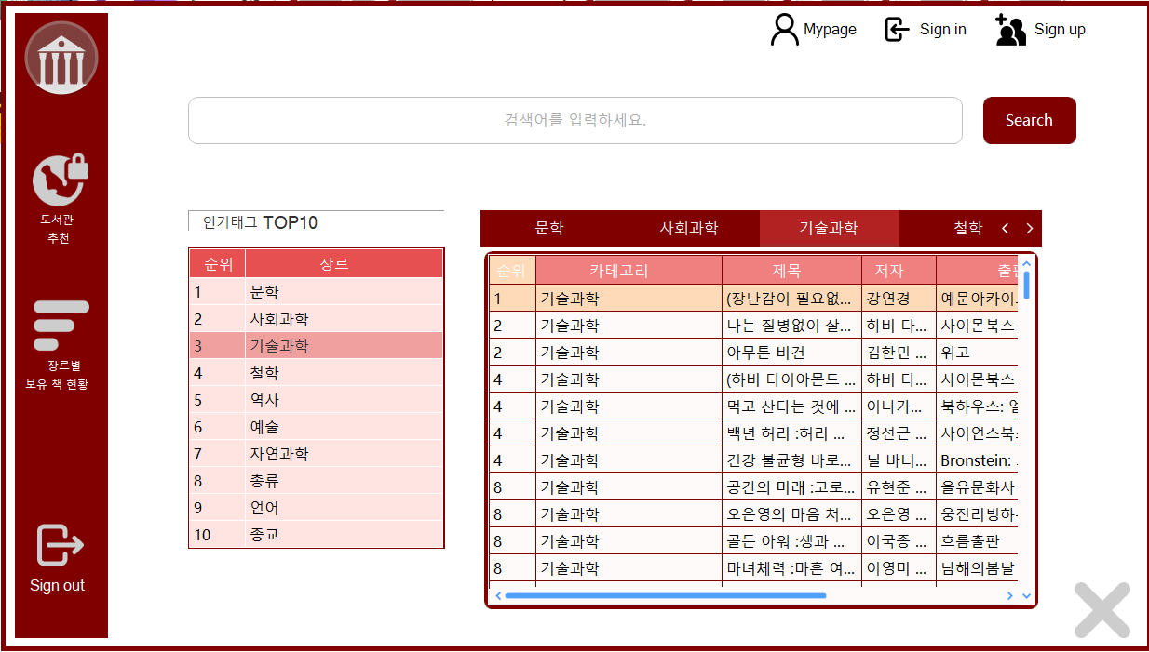
카테고리 변경
01. 분석데이터 설명
카테고리 변경
♣ 원 자료에 대한 분석

Slide 15
카테고리 변경
01. 분석데이터 설명
카테고리 변경
♣ 원 자료에 대한 분석

Slide 16
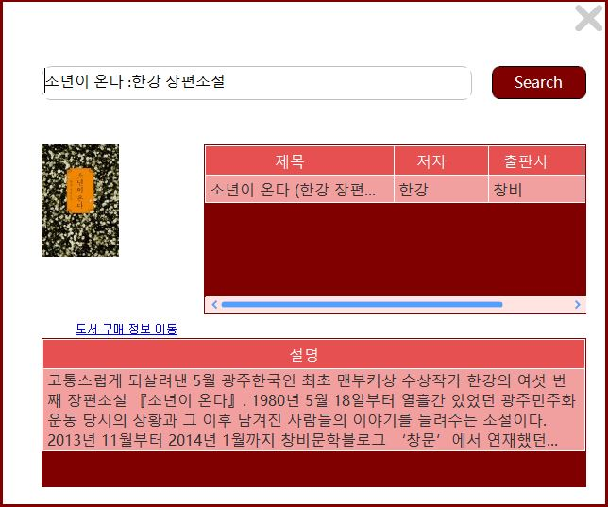
도서 클릭시 정보보기

Slide 17
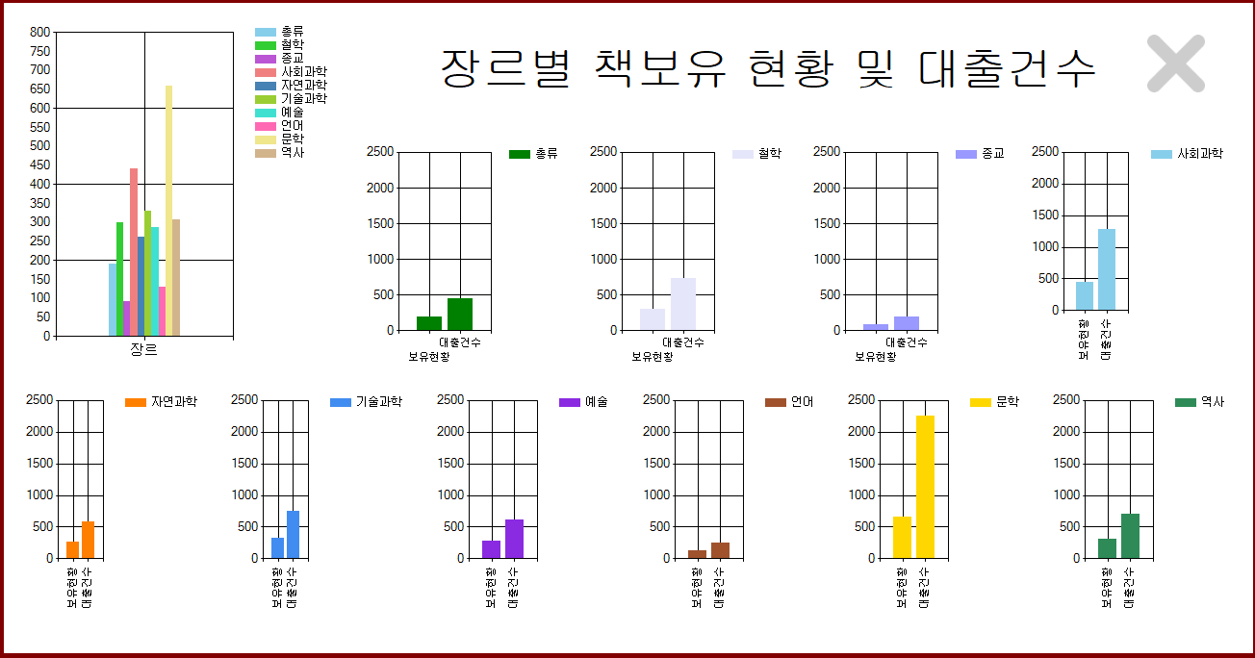
장르별 도서 보유 현황 차트

Slide 18
03. 도서 대여 * 반납

Slide 19
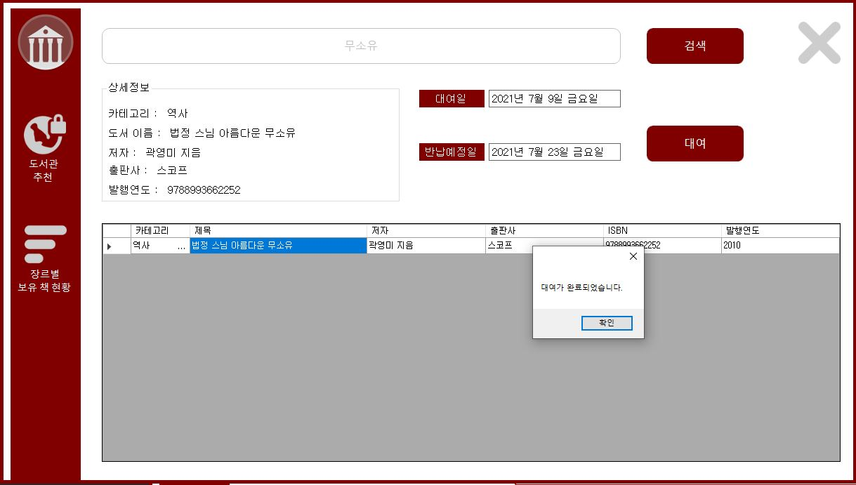
도서 대여

Slide 20
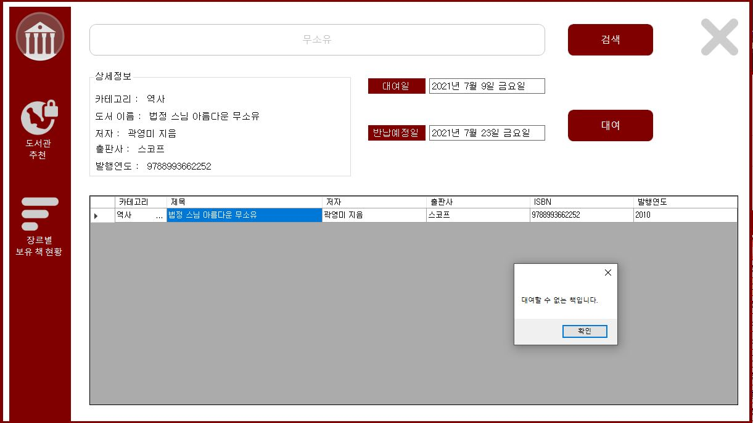
도서 대여후
※ 이미 대여된 도서 → 대여 불가 판정

Slide 21
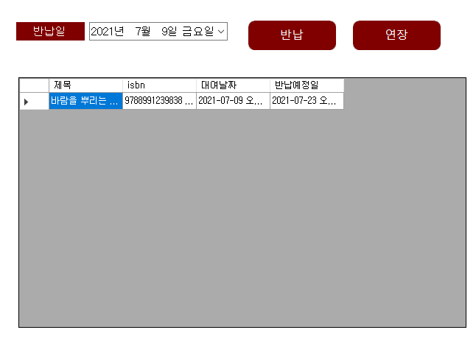
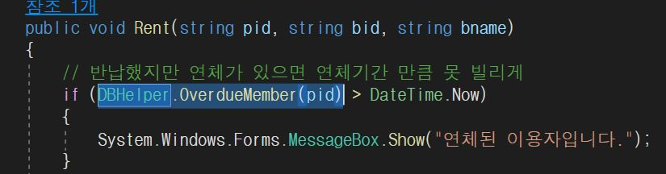
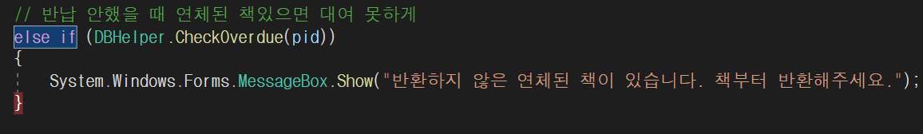
도서 대여후
※ DB에서 오늘이 반납 예정일 +1 일 이상일 경우 연체 판정

Slide 22
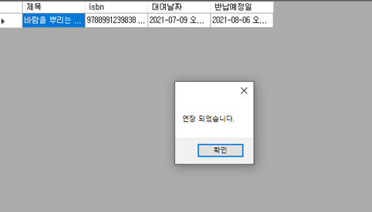
도서 연장

Slide 23
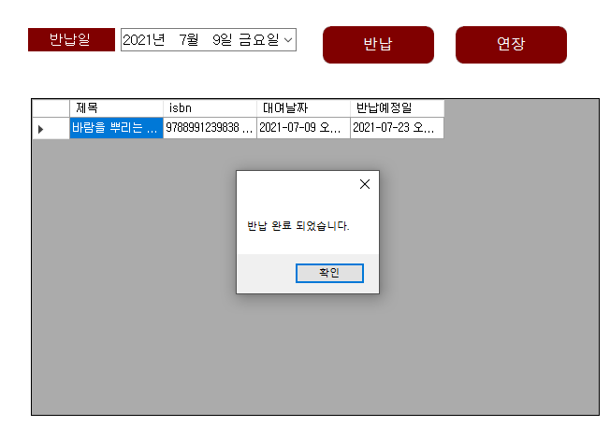
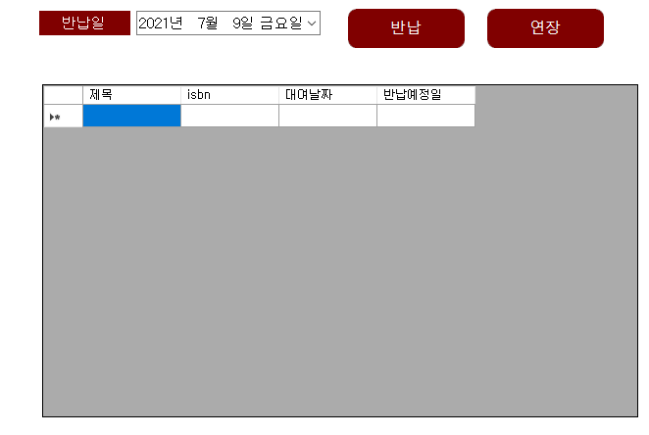
도서 반납
Notes:
자기상관관계가 있으니까 모형이 부적합할 가능성이 존재한다.
고로 AIC와 오차 자기 상관과 잠정 모형에 대한 모수에 대한 추정 또한 실시해봐야함

Slide 24
04.우리 지역 도서관

Slide 25
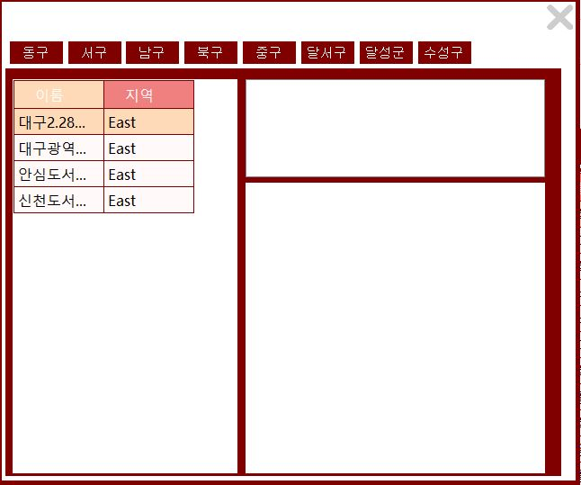
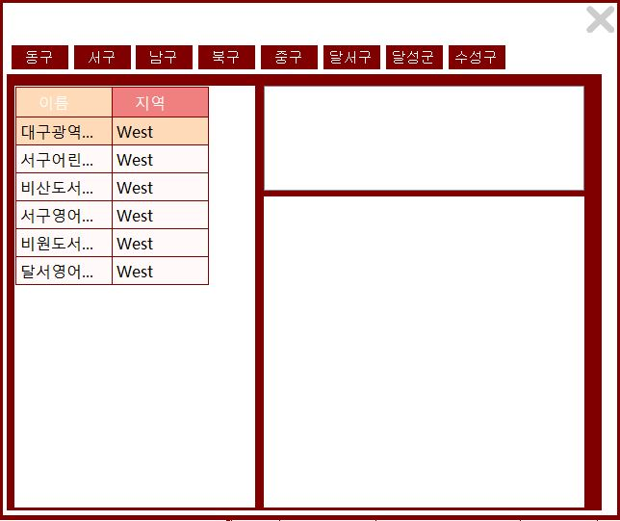
행정구역별 도서관 -동구

Slide 26
행정구역별 도서관 -서구

Slide 27
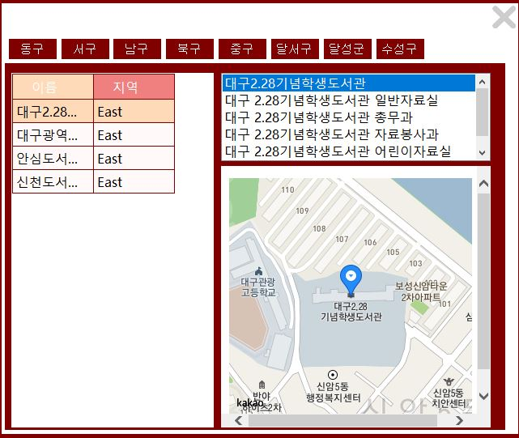
도서관 클릭시 해당 도서관 위치 지도 표시

